Slide 1
EVALUACIÓN DE IMPACTO
ENTREGA No.1
INTEGRANTES:
JUAN GUILLERMO SANCHEZ
NICOLAS JACOME VELASCO
JORGE VIAFARA MORALES

Slide 2

Pregunta de investigación
Descripción del contexto actual
En 2016 entró en operación la regasificadora de Cartagena (SPEC LNG), lo que convirtió a Colombia en importador de gas natural, a raíz de la escasez de gas en el país por primera vez en su historia los hogares han tenido que usar gas importado desde el 2023 para atender su demanda, perdiendo así su autosuficiencia.
¿Cuál es el impacto en los precios de suministro de gas ante la necesidad de tener que importar gas para los hogares en Colombia a partir de diferenciación zonal y contractual?

Slide 3
Estrategia econométrica
Diferencias en diferencias (DiD):
Contratación de gas importado para uso residencial (2023).
Grupo de tratamiento (Límite de cantidades Contratadas de Gas importado)
El precio del sumunistro de gas a la demanda residencial según su zona geografica.
Los datos tienen una estructura tipo panel con información del antes y después de la importación.
Los grupos de tratamiento y control se espera que sean similares y tengan tendencia de comportamiento semejante previo a la importación.
Nivel de observación
Precio del contrato a nivel de la zona con frecuencia diaria.

Slide 4
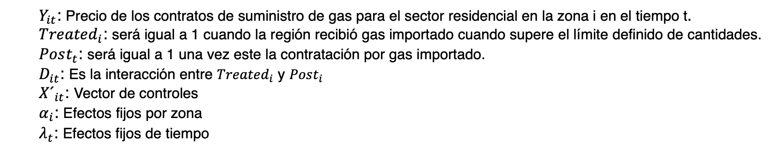
Especificación del modelo
Importación de gas
(Limite de cantidades)
Precio Contratos Sum. Gas Importación
$$Y_{it}=β_{0}+{β_{1}{Treated}_{i}+β_{2}Post_{i}+β}_{3}D_{it}+{X′}_{it}γ+α_{i}+λ_{t}+ε_{it}$$
$Y_{it}$: Precio de los contratos de suministro de gas para el sector residencial en la zona i en el tiempo t.
${Treated}_{i}$: será igual a 1 cuando la región recibió gas importado cuando supere el límite definido de cantidades.
$Post_{t}$: será igual a 1 una vez este la contratación por gas importado.
$D_{it}$: Es la interacción entre ${Treated}_{i}$ y $Post_{i}$
${X´}_{it}$: Vector de controles
$α_{i}$: Efectos fijos por zona
$λ_{t}$: Efectos fijos de tiempo

Slide 5
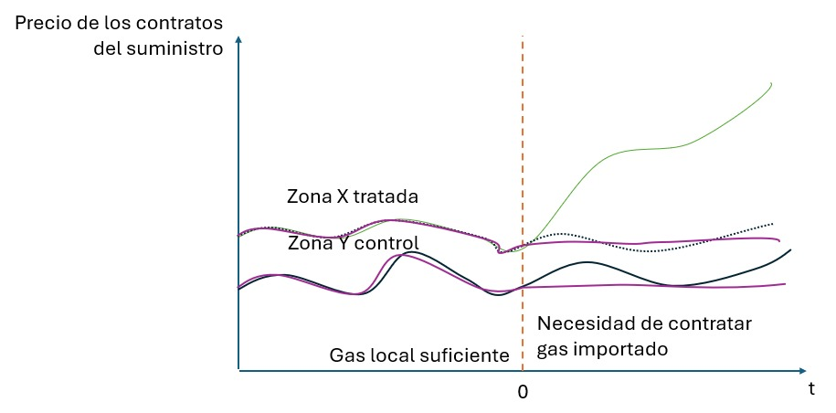
Supuesto de identificación
$$E\left[Y_{it} | D_{i}=0, t=1\right]−E\left[Y_{it} | D_{i}=0, t=0\right]= E\left[Y_{it} | D_{i}=1, t=1\right]−E\left[Y_{it} | D_{i}=1, t=0\right]$$
Explicación:
Previa a la necesidad de importar gas, las regiones tenian precios de contratos que se comportaban de manera similar.

